Slide 1
数字逻辑
主讲：姜宇鹰
暨南大学信息学院计算机系

Slide 2

第五章 触 发 器
5.1 时序电路概述
5.2 基本触发器
5.3 能够克服空翻和振荡现象的触发器

Slide 3
教学目标
理解触发器的特点和作用，了解基本触发器（RS触发器、D触发器、T触发器、JK触发器等）的工作原理，掌握这些触发器的状态真值表、状态表、状态图、特征方程和逻辑符号；了解基本触发器的空翻和振荡现象；掌握集成触发器的逻辑符号和使用方法。
教学重点
D触发器和JK触发器状态真值表、状态表、状态图、特征方程和逻辑符号。
教学难点
触发器的现态和次态的意义，时钟信号与控制信号的不同作用和意义，时序电路状态真值表结构的逻辑内涵 。

Slide 4
5.1 时序电路概述
5.1.1 时序电路特点
时序电路的特点
时序电路的特点：在任何时刻电路产生的稳定输出信号不仅与该时刻电路的输入信号有关，而且还与电路过去的状态有关。
电路中必须具有“记忆”功能的器件，记住电路过去的状态，并与输入信号共同决定电路的现时输出。

Slide 5
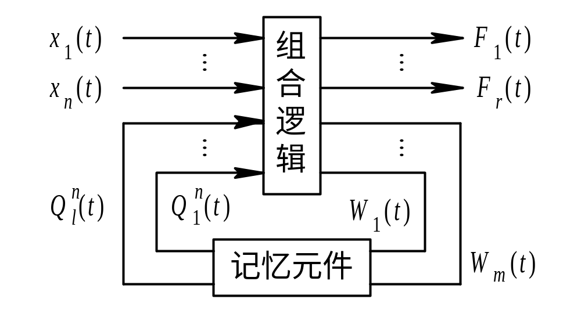
时序电路框图
外部输入
外部输出
内部输出
内部输入
图 5 – 1 时序电路框图

Slide 6
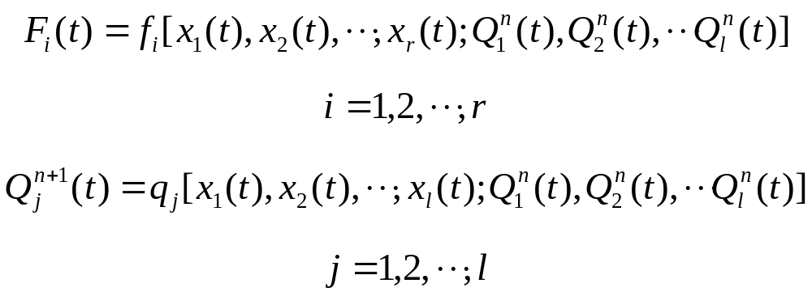
时序电路的数学描述

Slide 7
5.1.2 时序电路分类
按电路状态变化时刻，可分为两大类：同步时序电路和异步时序电路。
  同步时序电路：电路的状态仅仅在统一的时钟脉冲信号控制下同时变化；
  异步时序电路：电路中没有统一的时钟脉冲信号，记忆元件的状态变化不是同时发生的。

Slide 8


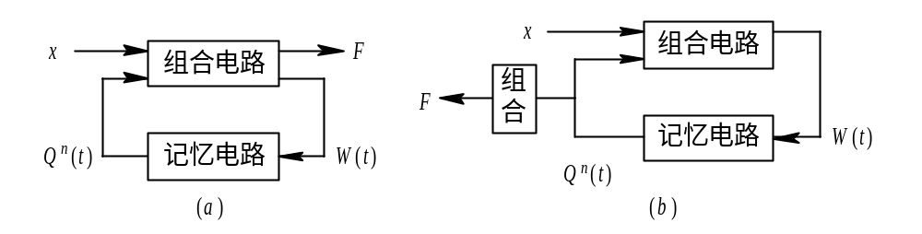
按输出变量的依从关系，可分为米里(Mealy)型和莫尔(Moore)型两类。
  米里型电路：
  莫尔型电路：
图 5 – 2 米里型和莫尔型时序电路框图

Slide 9
5.1.3 时序电路的记忆元件——触发器
时序电路的重要元件；
可由各种门电路构成；
本章重点介绍各类触发器的逻辑功能及基本工作原理。

Slide 10
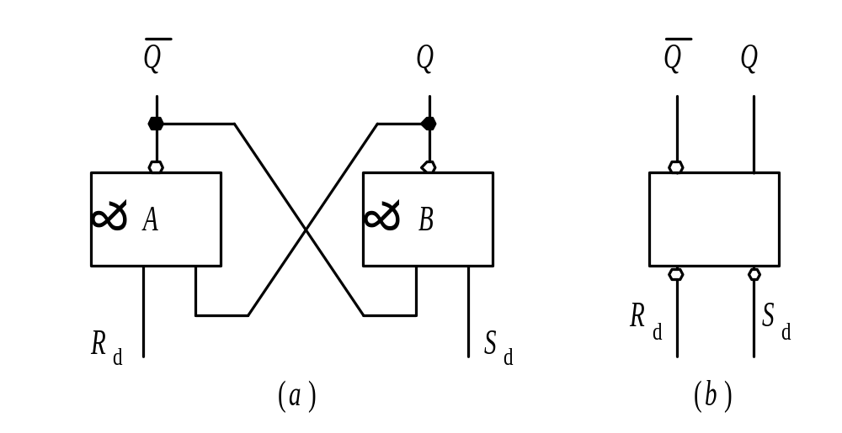
5.2 基 本 触 发 器
5.2.1 基本RS触发器
  构成及逻辑符号
图 5 – 7 由与非门构成的基本RS触发器

Slide 11
    功能描述
  当R_{d}=1, S_{d}=0时，无论触发器原来处于什么状态， 其次态一定为“1”，即Q^{n+1}=1，故触发器处于置位状态；
  当R_{d}=0, S_{d}=1时，Q^{n+1}=0，触发器处于复位状态；
  当R_{d}=S_{d}=1 时，触发器状态不变，处于维持状态，即Q^{n+1}=Q^{n}；
  当R_{d}=S_{d}=0 时，Q^{n+1}=Q ^{n+1}=1，破坏了触发器的正常工作，使触发器失效。故禁止R_{d}=S_{d}=0出现。

Slide 12
表 5 – 7 真 值 表
重要概念：
现态 Q^{n}
次态 Q ^{n+1}
R_{d} S_{d} Q^{n} | Q ^{n+1} | 说 明
0 0 0 0 0 1 | 1 1 | 不允许
0 1 0 0 1 1 | 0 0 | 置0 Q ^{n+1}=0
1 0 0 1 0 1 | 1 1 | 置1 Q ^{n+1}=1
1 1 0 1 1 1 | 0 1 | 保持 Q ^{n+1}=Q^{n}

Slide 13
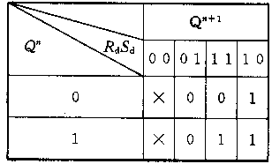
状态表、状态图及特征方程
(1) 状态表
表 5 – 8 RS触发器状态表

Slide 14
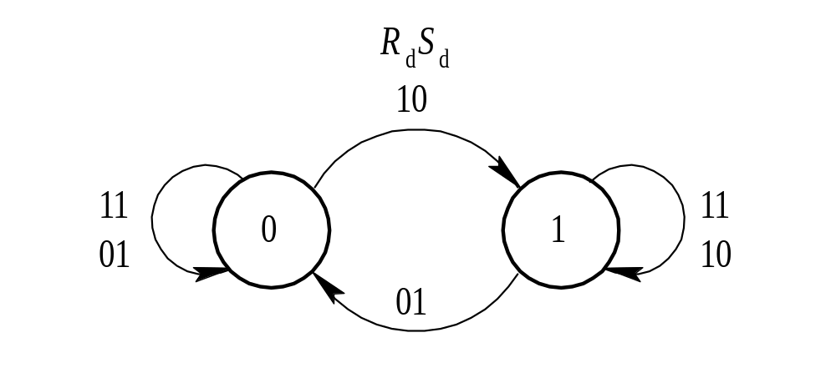
(2) 状态图
图 5-8 RS触发器状态图

Slide 15
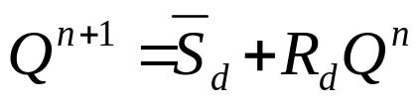
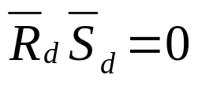
(3) 特征方程。
特征方程，又称为状态方程或次态方程。
｛
约束方程

Slide 16
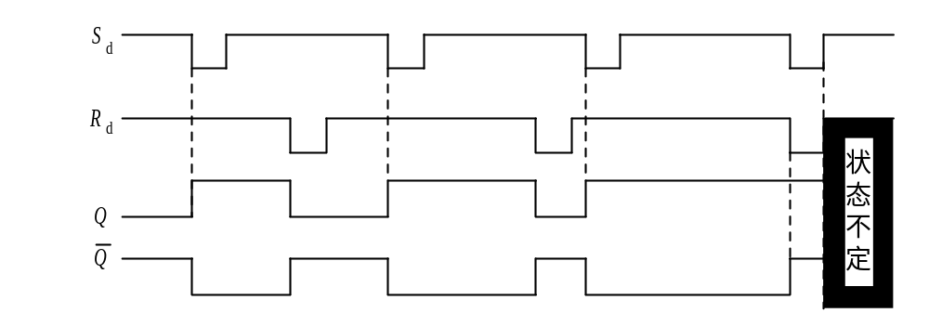
(4) 波形图
图 5 – 9 RS触发器波形图

Slide 17
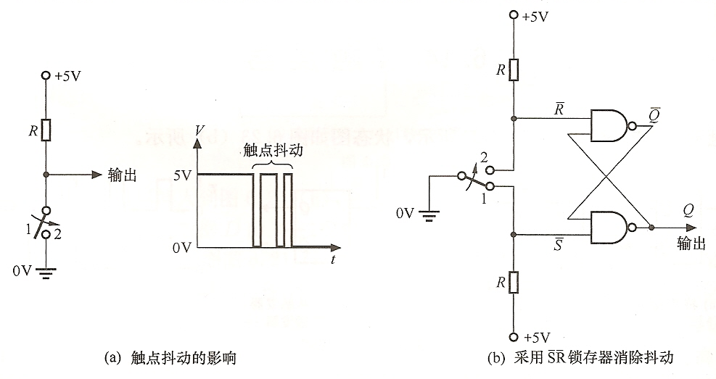
[例] 开关按钮在转换的时候，由于簧片的颤动，使信号也出现抖动，因此实际使用时往往要加上防抖电路。RS触发器是常用的电路之一，其连接如图所示。说明其工作原理。

Slide 18
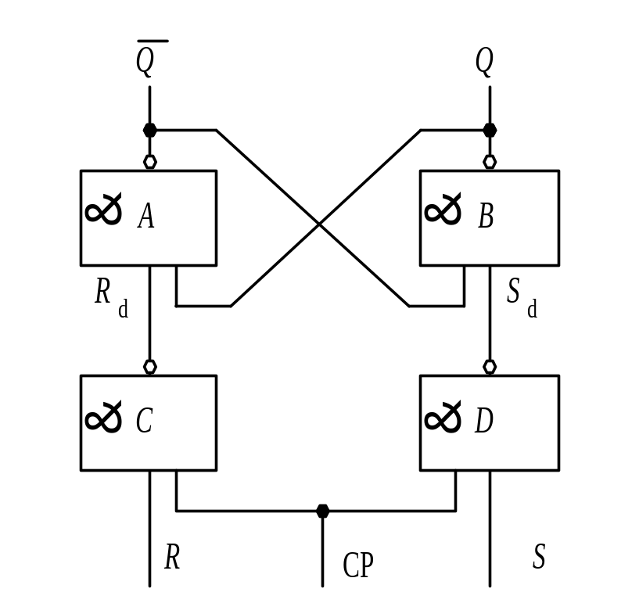
5.2.2 时钟控制的RS触发器
图 5 – 10 钟控RS触发器

Slide 19
1. 功能描述
当CP=0时，无论R、S如何变化，Q不变，触发器不工作；
当CP=1 时，触发器工作，逻辑功能如下：
  R=0, S=１, Q^{n+1}=1，触发器置“1”；
  R=1, S=0, Q^{n+1}=0，触发器置“0”；
  R=S=0, Q^{n+1}=Q^{n}，触发器状态不变；
  R=S=1, 触发器失效，工作时不允许。

Slide 20
表 5 – 9 钟控RS触发器真值表
R S Q^{n} | Q ^{n+1} | 说 明
0 0 0 0 0 1 | 0 1 | 保持 Q ^{n+1}=Q^{n}
0 1 0 0 1 1 | 1 1 | 置1 Q ^{n+1}=1
1 0 0 1 0 1 | 0 0 | 置0 Q ^{n+1}=0
1 1 0 1 1 1 | × × | 禁止

Slide 21
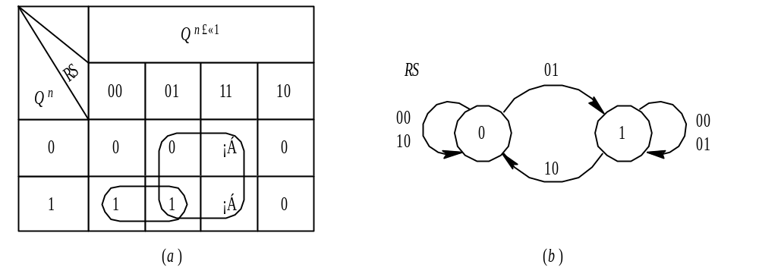
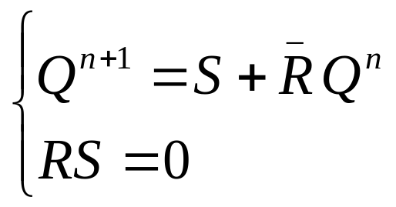
2. 状态表、状态图及特征方程
约束条件

Slide 22
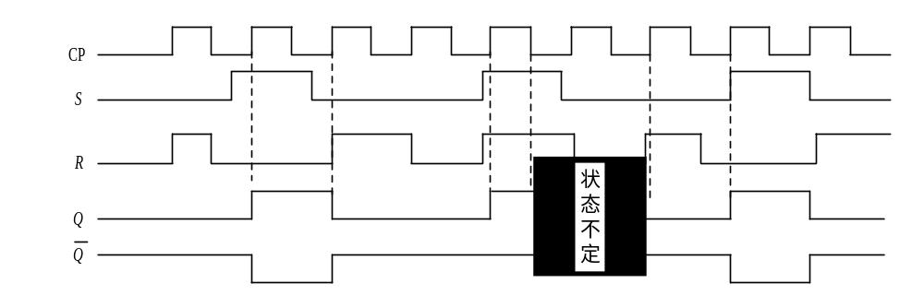
波形图
图 5 – 12 钟控RS触发器波形图

Slide 23
  逻辑符号
S
1S
Q
CP
C1
R
1R
Q

Slide 24
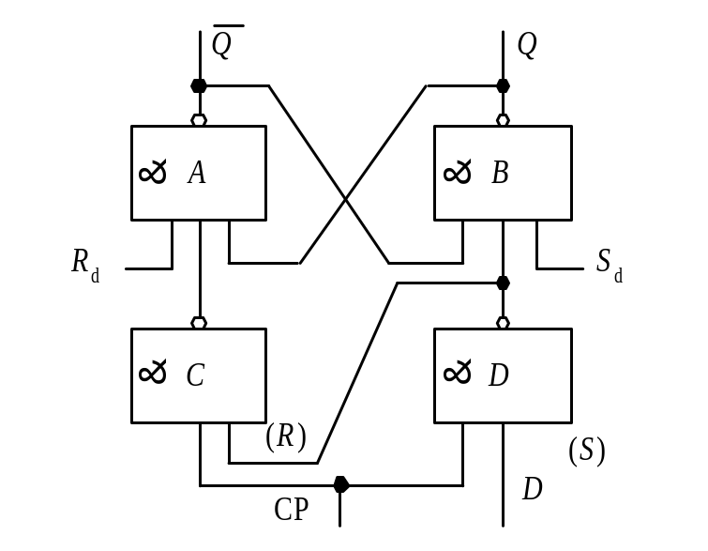
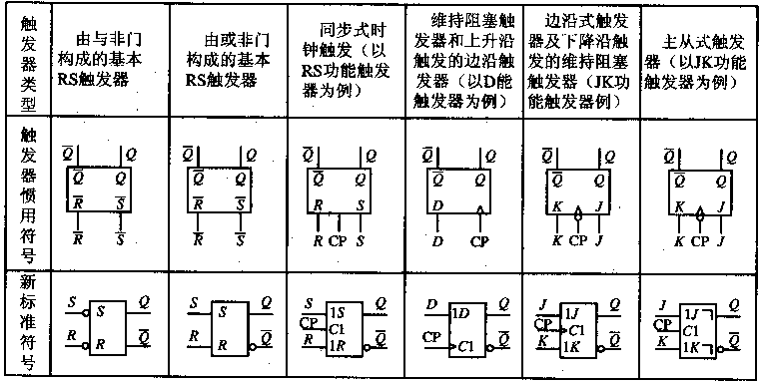
5.2.3 D触发器
图 5-13 D触发器

Slide 25
  功能描述
  当CP=0 时，触发器不工作，处于维持状态；
  当CP=1 时，触发器功能如下：
    D=0，Q^{n+1}=0；
    D=1，Q ^{n+1}=1。
表 5 – 10 D触发器真值表
D Q^{n} | Q^{n+1}
0 0 | 0
0 1 | 0
0 | 1
1 1 | 1

Slide 26
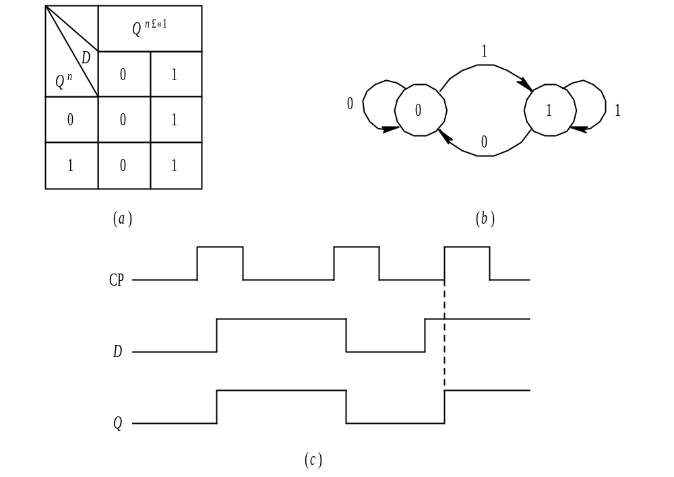
状态表、状态图及特征方程
图 5-14 D触发器状态表、状态图、波形图
(a) 状态表； (b) 状态图； (c) 波形图
Q^{n+1}=D

Slide 27
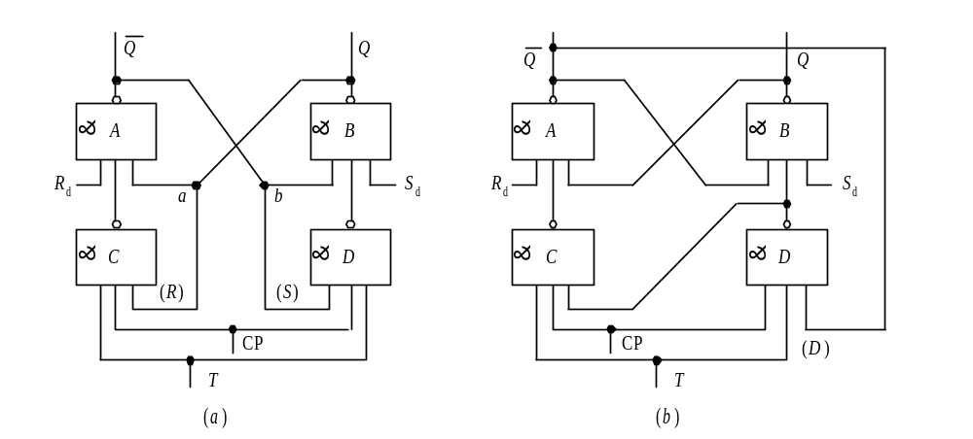
5.2.4 T触发器
图 5 – 15 T触发器
(a) 对称型； (b) 非对称型

Slide 28
1. 功能描述
表5-11 T触发器真值表
T Q^{n} | Q^{n+1}
0 0 | 0
0 1 | 1
1 0 | 1
1 1 | 0

Slide 29

  状态表、状态图及特征方程
Q
n+1
T
1
Q
n
0
1
0
0
1
0
0
0
1
1
1
1
0
(
a
)
(
b
)
CP
D
Q
(
c
)

Slide 30
  5.2.5 JK触发器
1. 功能描述
表 5 – 12 JK触发器真值表
J K Q^{n} | Q ^{n+1} | 说明 | J K Q^{n} | Q^{n+1} | 说明
0 0 0 0 0 1 | 0 1 | 保持 | 1 0 0 1 0 1 | 1 1 | 置“1”
0 1 0 0 1 1 | 0 0 | 置“0” | 1 1 0 1 1 1 | 1 0 | 必翻

Slide 31

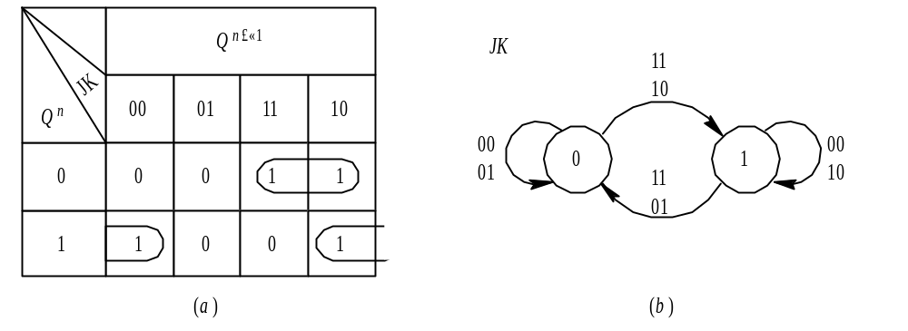
2. 状态表、状态图及特征方程
图 5 – 18 JK触发器状态表和状态图

Slide 32
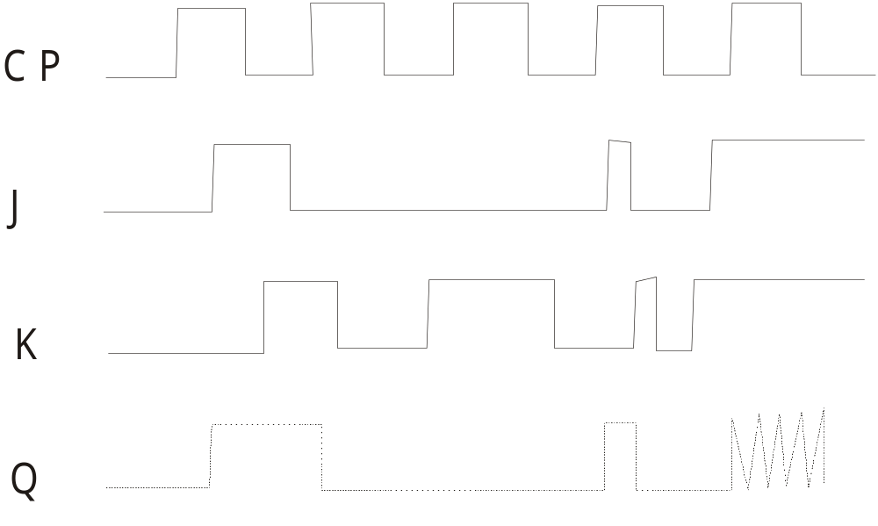
5.2.6 基本触发器的空翻和振荡现象

Slide 33
5.3 能够克服空翻与振荡现象的触发器
5.3.1 分类
按电路结构不同，可分为：
  维持阻塞触发器
  边沿触发器
  主从触发器

Slide 34
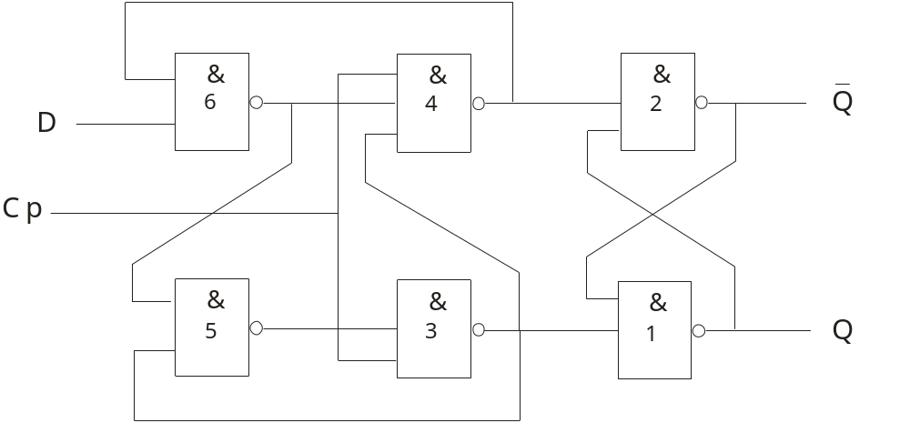
  例：边沿触发的维持阻塞D触发器
③
①
②

Slide 35
5.3.2 特点
  逻辑功能：真值表、状态表、状态图、特征方程均与前述各种触发器完全一样；
  触发时刻：cp脉冲的上升沿或下降沿；
  逻辑符号

Slide 36
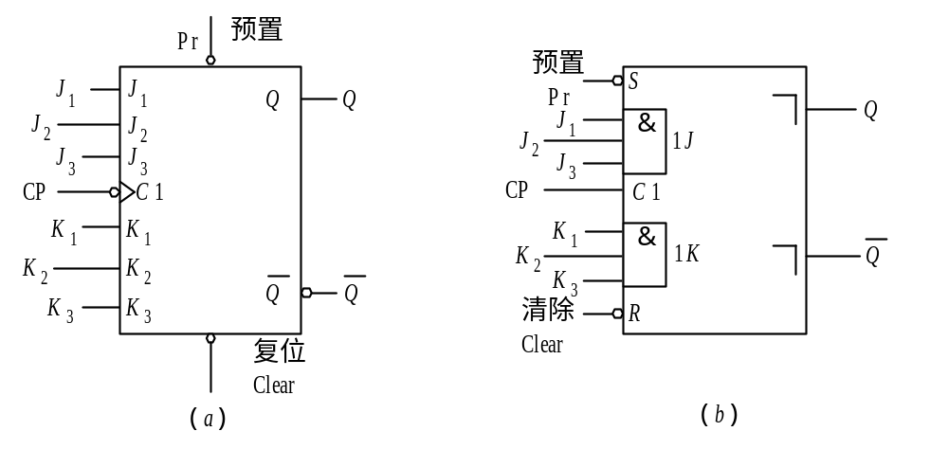
5.3.3 集成触发器的有关说明
触发器的直接置位和直接复位
  S_{d} 、R_{d}
触发器多输入控制端

Slide 37
5.3.4 触发器的逻辑符号比较
表 5 – 15 触发器的逻辑符号

Slide 38
5.3.5 触发器的相互转换
  JK触发器和D触发器的相互转换
    JK触发器转换为D触发器
    D触发器转换为JK触发器
  JK触发器转换为T、RS触发器
  D触发器转换为T、RS触发器

Slide 39


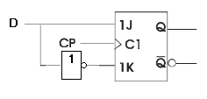
JK触发器特征方程
D触发器特征方程
比较可得

Slide 40


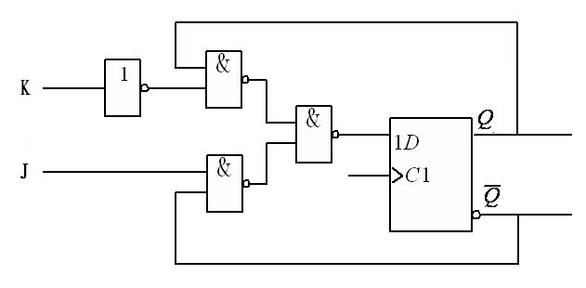
D触发器特征方程
JK触发器特征方程
比较可得

